Slide 1


Slide 2
পরিচিতি
নিতীশ চন্দ্র কর্মকার
সহকারী অধ্যাপক, ভূগোল
সরকারী এম এম কলেজ, যশোর
nitishkarmaker@hotmail.com
nitishkarmaker8@gmail.com
Karmaker_nitish@yahoo.com

Slide 3
পাঠ পরিচিতি
শ্রেণি: দ্বাদশ
বিষয় : ভূগোল
অধ্যায়: ছয়
পাঠ: পরিবহন ও যোগাযোগ

Slide 4
শিখনফল
সুয়েজখাল সম্পর্কে বলতে পারবে
সুয়েজখালের অবস্থান চিহ্নিত করতে পারবে
সুয়েজখালের গুরুত্ব ব্যাখ্যা করতে পারবে
সুয়েজখালের সাথে অন্য সমুদ্রপথের তুলনা করতে পারবে।

Slide 5
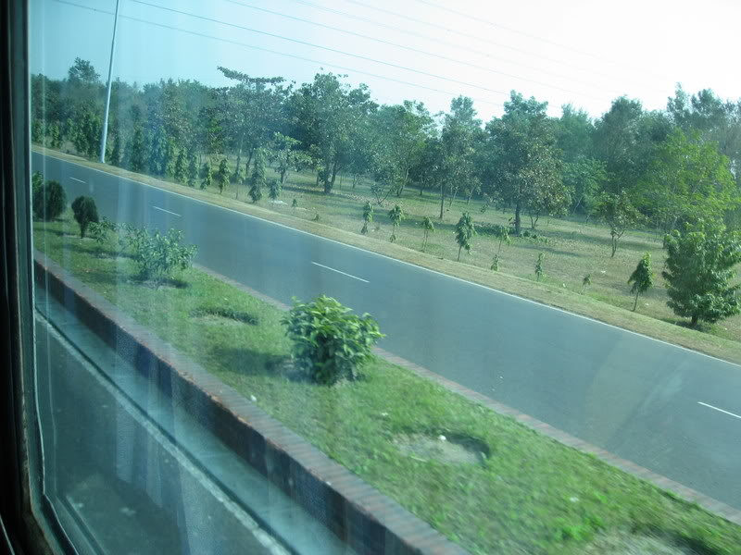
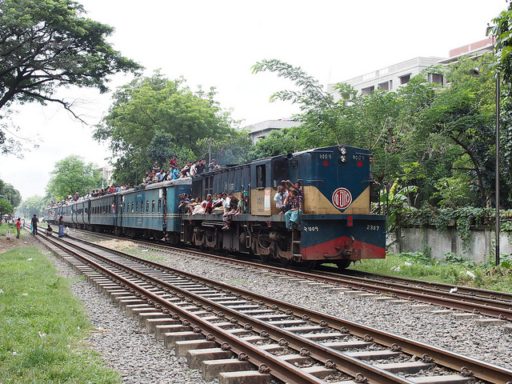
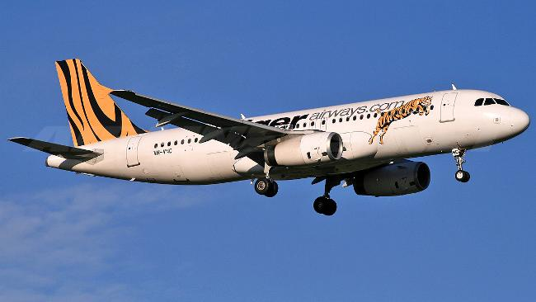
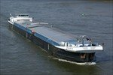
সড়ক পথ
রেল পথ
বিমান পথ
সমুদ্র পথ

Slide 6
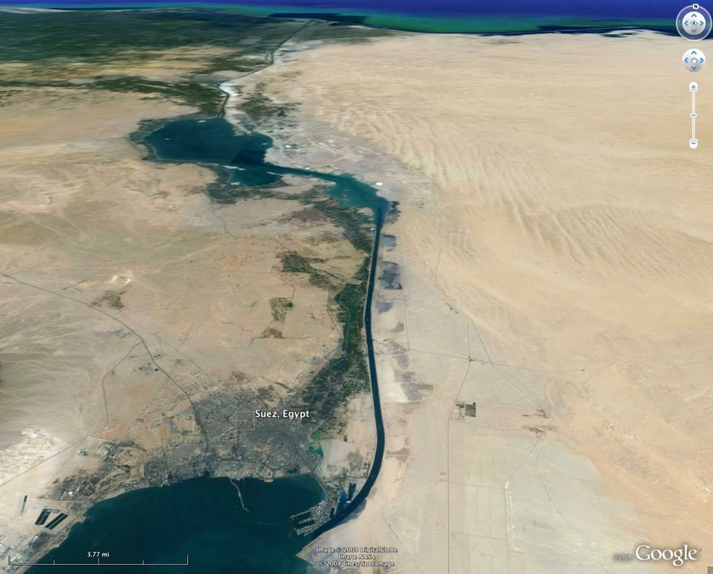
সমুদ্র পথ
সুয়েজখাল

Slide 7
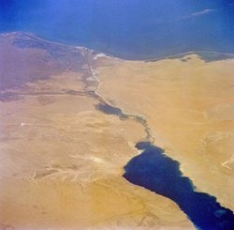
ভূমধ্যসাগর
সুয়েজ খাল
সুয়েজ উপসাগর
লোহিত সাগর

Slide 8
ছবি দেখে সুয়েজখাল কোন দুটি সাগরকে সংযোগ করেছে? লেখ
একক কাজ
( ছাত্র/ছাত্রী রোল নং যুক্ত ছোট কাগজে লিখে ক্লাসে রাখা বাক্সে ফেলবে)

Slide 9
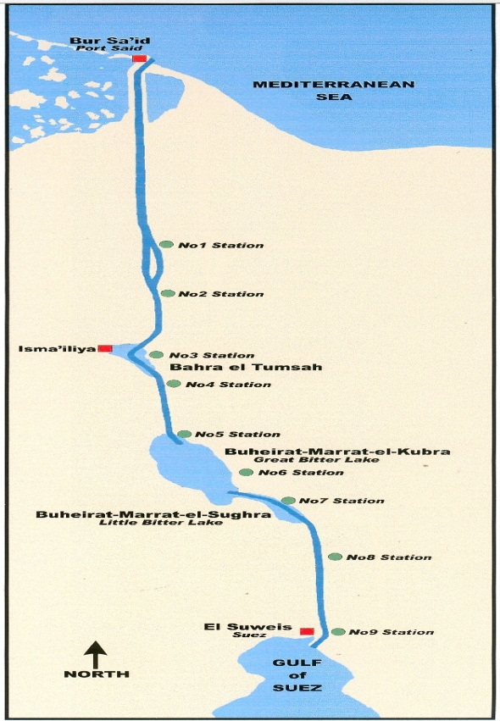
একনজরে সুয়েজখাল
অবস্থানঃ আফ্রিকা ও আরব উপদ্বীপের মধ্যে
দৈর্ঘ্যঃ ১৬৫ কিঃ মিঃ
প্রস্থঃ ৪৬ মিঃ
গভীরতাঃ ১১মিঃ
সময়ঃ সুয়েজখাল অতিক্রম করতে ১০-১২ ঘন্টা সময় লাগে
আলোঃ রাতে ও দিনে জাহাজ চলাচলের জন্য বিশেষ আলোর ব্যবস্থা আছে
দৈনিক জাহাজ চলাচলঃ কমপক্ষে ৪৫ টি

Slide 10
মানচিত্র দেখ এবং সুয়েজখালের দুই পাশের দেশসমূহের নাম লেখ
জোড়ায় কাজ

Slide 11
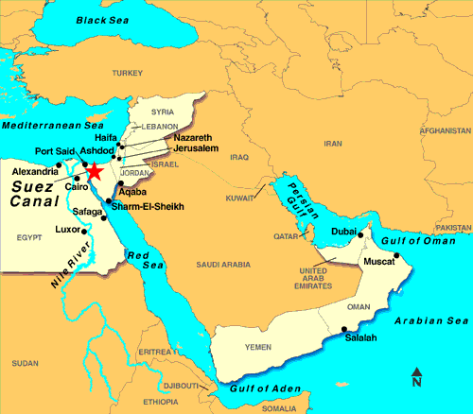
তুরস্ক
সিরিয়া
লেবানন
ইসরাইল
ইরান
ইরাক
জর্দান
কুয়েত
মিশর
কাতার
সৌদী আরব
ইউএই
সুদান
ওমান
ইরিত্রিয়া
ইয়ামেন
জিবুতি
সোমালিয়া

Slide 12
বিশ্ববাণিজ্যে সুয়েজখালপথের গুরুত্ব লেখ
দলীয় কাজ
( ছাত্র/ছাত্রীবৃন্দ দলে ভাগ হয়ে আলোচনা করে সুয়েজখালপথের গুরুত্বসমূহ লিখবে এবং বাক্সের মধ্যে রাখবে)

Slide 13
দলীয়কাজের ফলাফলসমূহ সমন্বয় করার মাধ্যমে
সুয়েজখালের গুরুত্বসমূহ তুলে ধরা হবে

Slide 14
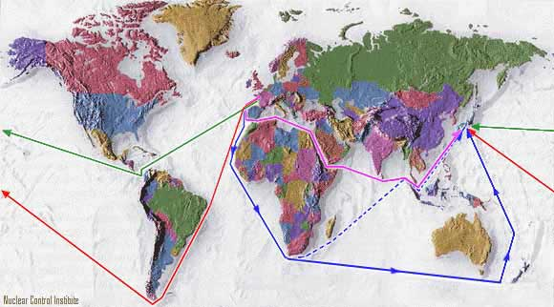
পূর্ব ও পশ্চিমের মধ্যে দূরত্ব হ্রাস

Slide 15
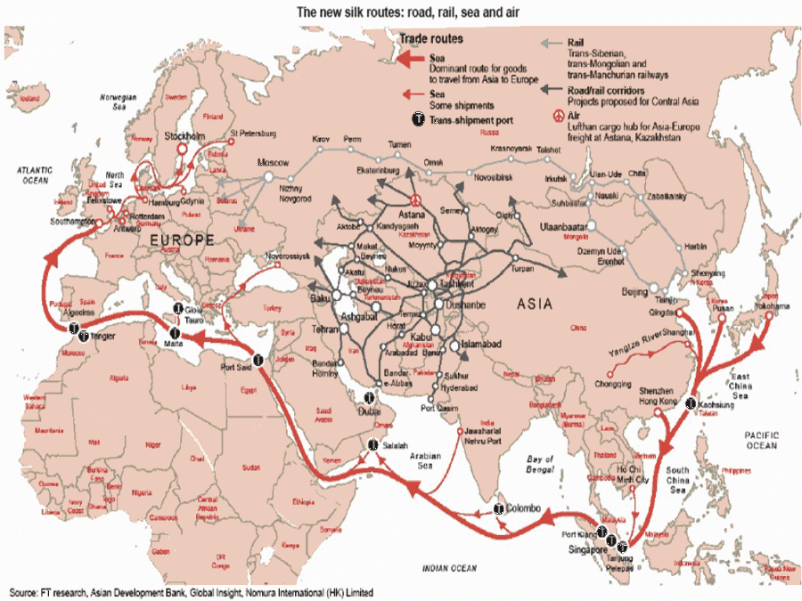
পূর্ব ও পশ্চিমের দেশ ও সুয়েজখাল পথ

Slide 16
ভালো বন্দরের প্রভাব
ভালো বন্দরের কারণে চলাচলকারী জাহাজসমূহ জ্বালানি তেল, খাবার, পানীয়জল ইত্যাদি সহজেই সংগ্রহ করতে পারে
ভালো বন্দরসমূহঃ
পোর্ট সৈয়দ, পোর্ট তৌফিক, পোর্ট সুয়েজ, জ়েদ্দা, করাচি, মুম্বাই, কলকাতা, চট্টগ্রাম, সিঙ্গাপুর, লিসবন, লন্ডন, টোকিও, ম্যানিলা ইত্যাদি

Slide 17
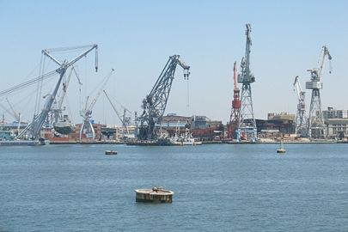
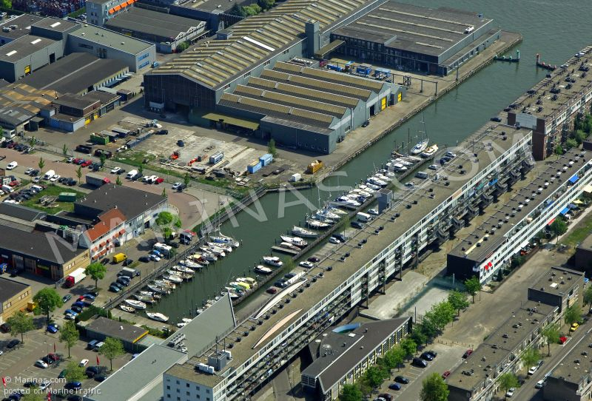
ভালো বন্দরের প্রভাব
পোর্ট সৈয়দ
লন্ডন

Slide 18
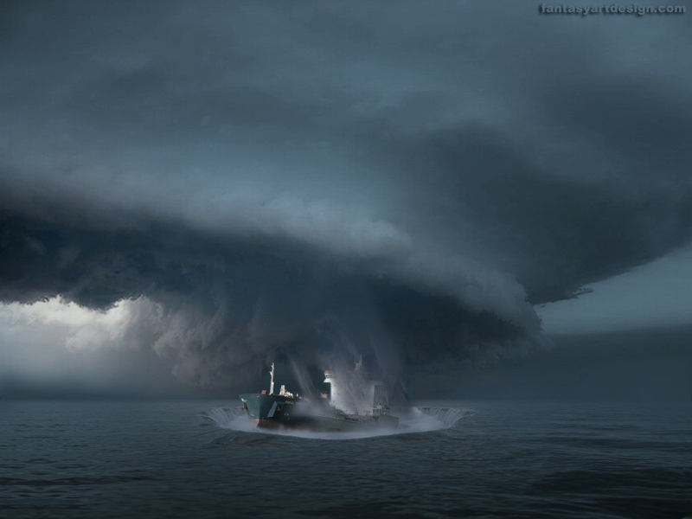
ঝড়-তুফানের ভয় হ্রাস
উত্তমাশা আন্তরীপের নিকট সমুদ্রে সারাবছর খারাপ আবহাওয়া বিরাজ করে। ফলে ঐ পথে জাহাজসমূহ প্রায়ই ঝড়-ঝাঞ্ঝার সম্মূখীন হয়।

Slide 19
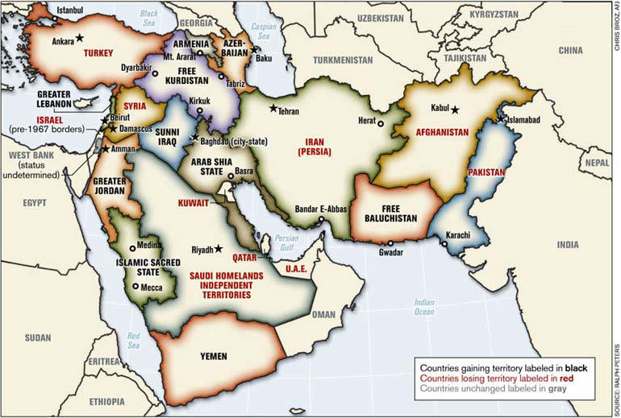
তেল ব্যবসায়ের সুবিধা
মধ্যপ্রাচ্য প্রধান তেল রপ্তানিকারক। বাকি বিশ্ব আমদানিকারক। সুয়েজখাল পথে তেল পরিবহন করতে সময় ও খরচ কম হওয়ায় তেল ব্যবসার সুবিধা হয়।

Slide 20
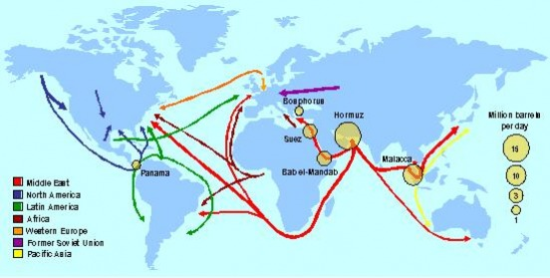
বাণিজ্যিক সুবিধা

Slide 21
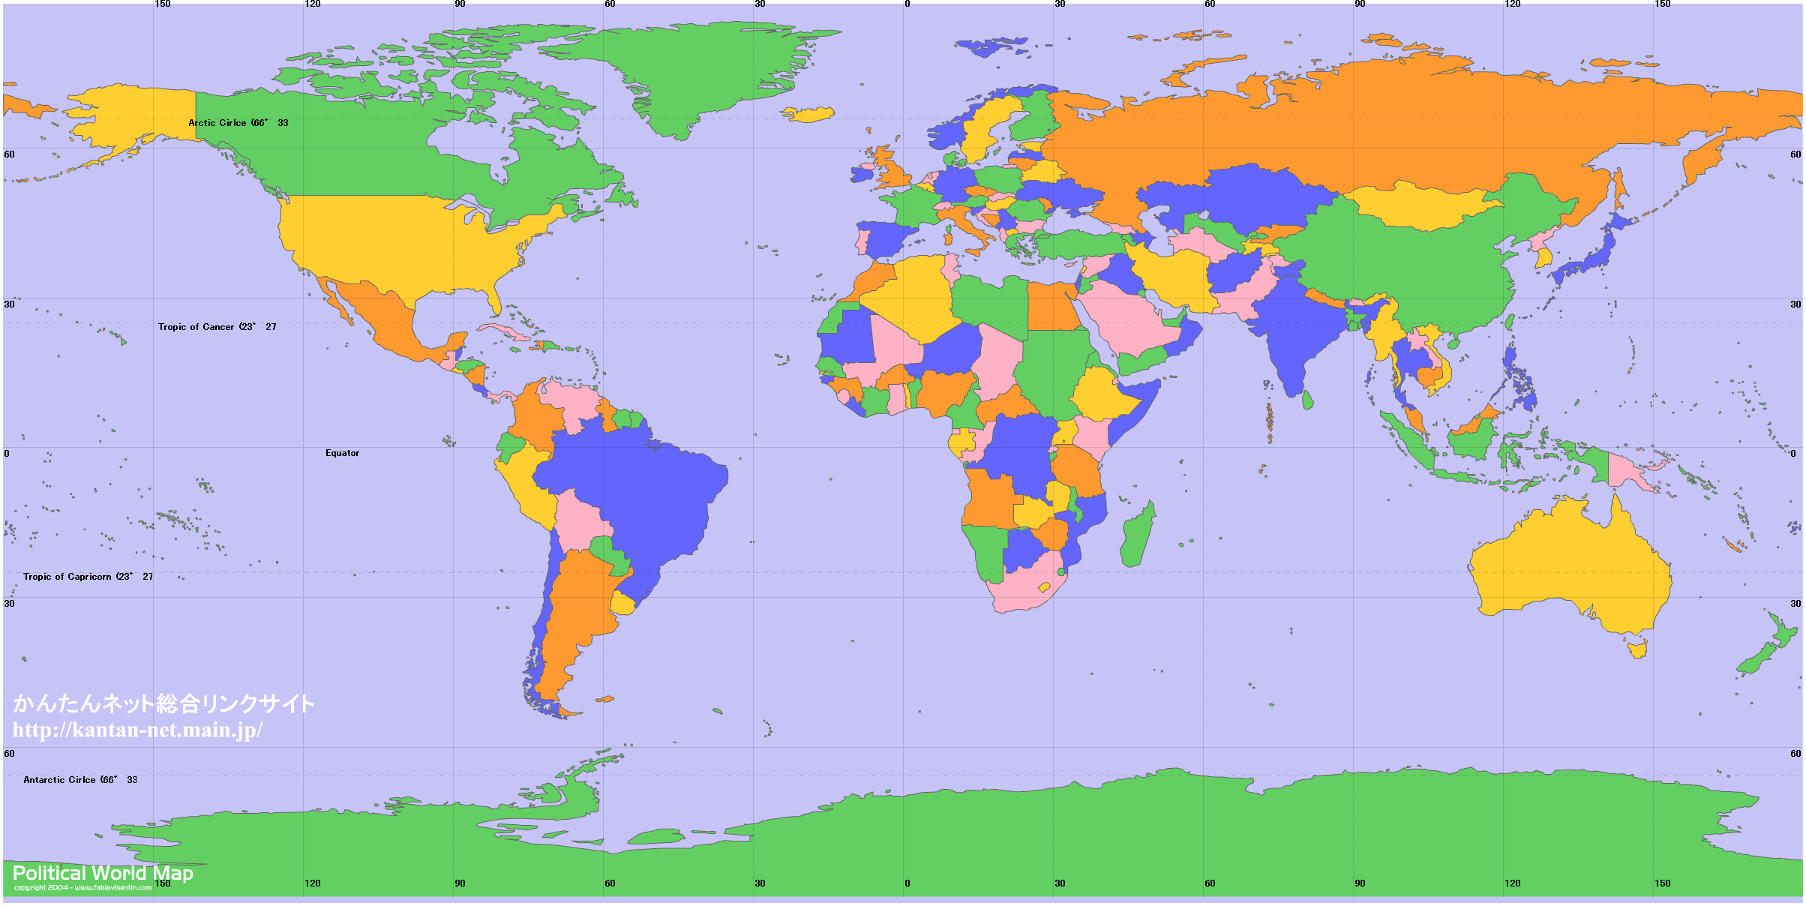
চাহিদাপূর্ণ অঞ্চলের মধ্যে সেতুবন্ধ
  সুয়েজখালপথের মাধ্যমে ঘনবসতিপূর্ণ, শিল্প-কৃষি-খনিজ সমৃদ্ধ দেশসমূহের মধ্যেসেতুবন্ধ হিসেবে কাজ করে। এসব দেশ পণ্যসামগ্রীর জন্য পরস্পরের উপর নির্ভরশীল।

Slide 22
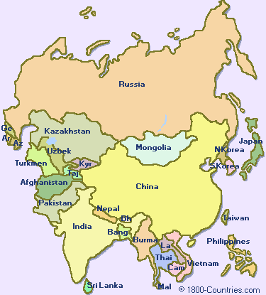
কাঁচামাল সংগ্রহের সুবিধা
ইউরোপের দেশগুলো কৃষিপ্রধান এশিয়ার দেশগুলো থেকে কৃষিজাত পণ্যনির্ভর শিল্পের জন্য কাঁচামাল সংগ্রহ করে।
এশিয়া

Slide 23
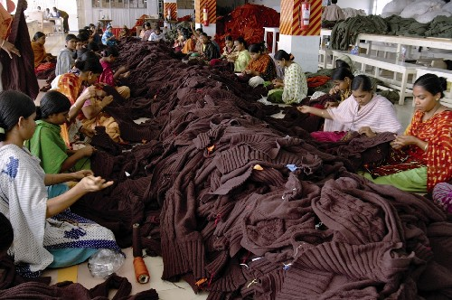
শিল্পজাত দ্রব্য বাজারজাতকরণ
ইউরোপ ও আমেরিকার শিল্পসমৃদ্ধ দেশগুলোতে এশিয়ার গার্মেন্টসসহ অন্যান্য পণ্য এবং ইউরোপ ও আমেরিকার শিল্পজাত পণ্য এশিয়ার দেশগুলোতে বাজারজাত করা হয়।

Slide 24
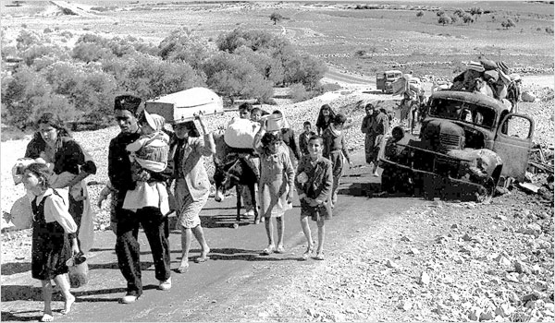
রাজনৈতিক গুরুত্ব
সুয়েজখাল পথে ক্ষমতাধর রাস্ট্রসমূহ সমুদ্র ও প্রতিদ্বন্দী রাস্ট্রের নজরদারীতে রাখে। এজন্য সুয়েজখালকে নিয়ন্ত্রন রাখতে চায়। উদাহরণস্বরুপ বলা যায় মিশরের সুয়েজখাল জাতীয়করণের ফলে পশ্চিমা পুঁজিবাদী রাস্ট্রের ইন্ধনে আরব-ইসরাইল যুদ্ধ।

Slide 25
অন্যান্য সমুদ্রপথের থেকে সুবিধা
কম দূরত্ব
অনুকূল আবহাওয়া
তেল সমৃদ্ধ দেশসমূহের সান্নিধ্য
অধিক বন্দরের অবস্থান
স্বল্প সময়

Slide 26
মুল্যায়ন
সুয়েজখালের দৈর্ঘ কত?
সুয়েজখালের পার্শ্ববর্তী দুটি বন্দরের নাম বল।
সুয়েজখালের পার্শ্ববর্তী কয়েকটি দেশের নাম বল।
বাংলাদেশের জন্য সুয়েজখালের গুরুত্ব বল ।
বিশ্বের বিভিন্নদেশ কোন সমুদ্রপথটি বেশী ব্যবহার করে ?

Slide 27
বাড়ির কাজ
১। সুয়েজখাল পথের মানচিত্র এঁকে আনবে
২। সুয়েজখাল পথে পরিবাহিত পন্যদ্রব্যের নাম লিখে আনবে।

Slide 28


